Slide 1

MODELAMIENTO DE SISTEMAS I.
ESCUELA NAVAL ARTURO PRAT.
Cátedra de Modelamiento de Sistemas.
Prof.Manuel Plaza Bombal.
mplazab@armada.cl
2023.

Slide 2
¿Para qué me sirve la asignatura?
La finalidad es que el futuro Oficial de Marina, desarrolle capacidades críticas con el objeto de relacionar adecuadamente los elementos que conforman el problema con la solución del mismo, optimizando de este modo el proceso de toma de decisiones.

Slide 3
Unidades temáticas.
Planteo y resolución de Problemas.
Diseño de un Modelo.
Modelo y Artículo Científico.

Slide 4
UT N° 1
Planteo y Resolución de Problemas

Slide 5
Mediante diferentes herramientas vistas anteriormente buscaremos la forma de aplicar algunas de ellas para encontrar soluciones a diferentes situaciones de la vida diaria.
Este tipo de herramientas normalmente están asociadas a las Ciencias Básicas, tales como la Matemática, la Física, la Química, etc.

Slide 6
Tal como se menciona en el título de la Primera Unidad la idea es encontrar una solución a un Problema.
En la medida en que avancemos iremos dando forma a diferentes tipos de soluciones dependiendo del problema a enfrentar.

Slide 7
¿Por qué se Modela?
La necesidad de realizar un modelo nace de la complejidad de diversos sistemas.
El modelo sirve para desglosar, dividir, observar, facilitar, estudiar, comprender, organizar, etc La complejidad de situaciones, herramientas, maquinarias, u otro elemento catalogado como un sistema.
Un Modelo es una representación de una situación mayor, a escala, es una representación simplificada de una situación o cosa.

Slide 8
Dentro de los tipos de modelos necesarios para avanzar en nuestro conocimiento, se mencionan los siguientes:
Modelo Físico.
Modelo Matemático.
Modelo Químico.
Modelo Gráfico.
Modelo Simbólico.
Modelo Eléctrico.

Slide 9
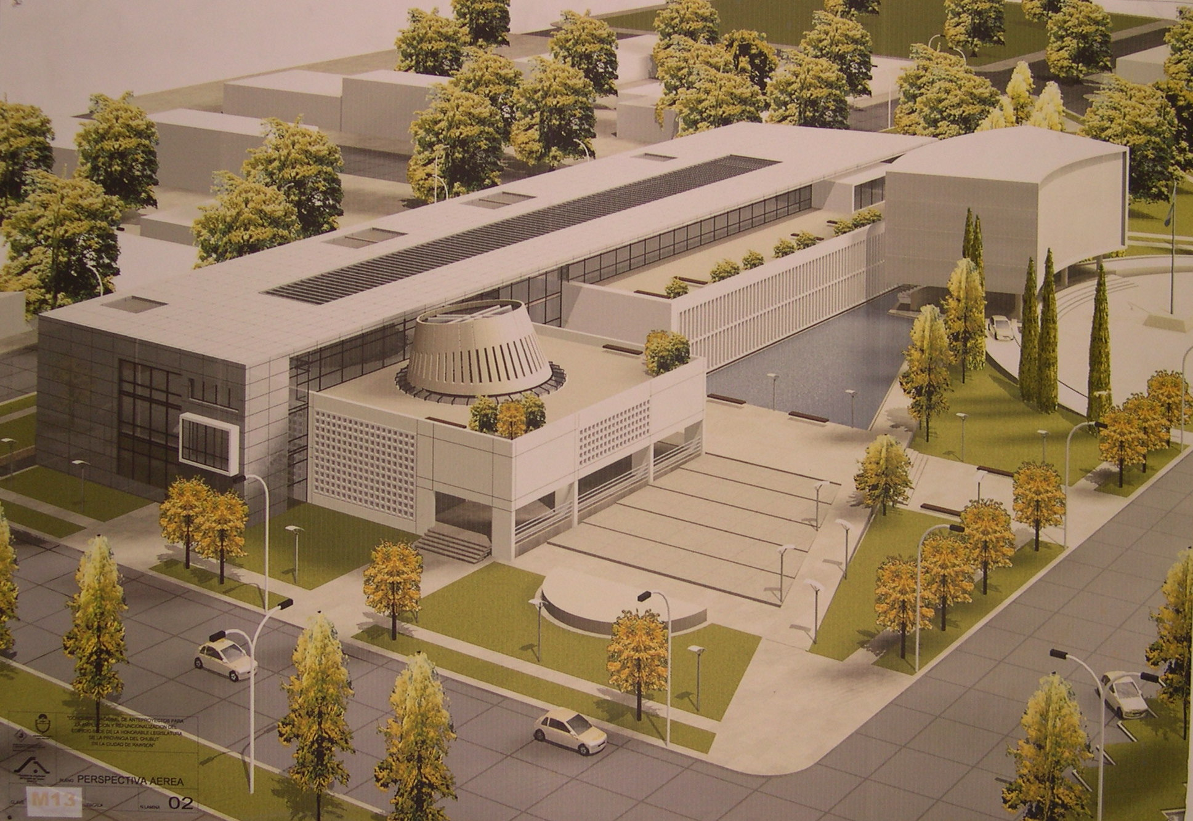
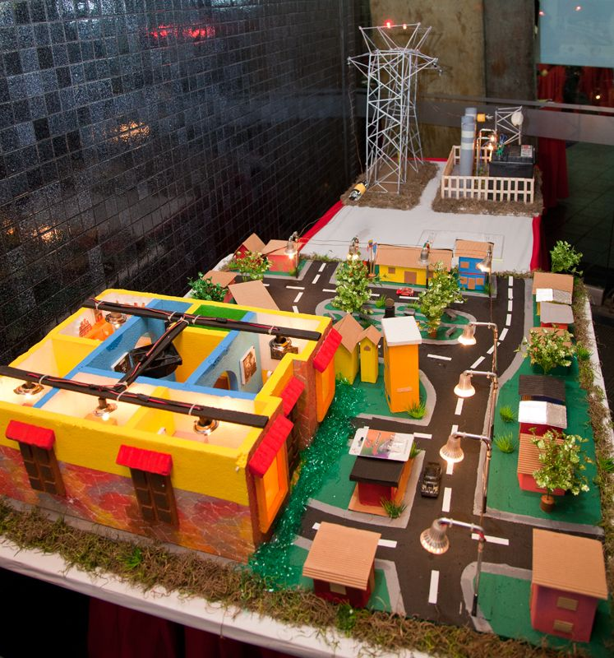
En el área de la Arquitectura y la Ingeniería, un modelo físico es una construcción a escala reducida de obras de ingeniería para estudiar su comportamiento. Ejemplo: Una maqueta

Slide 10
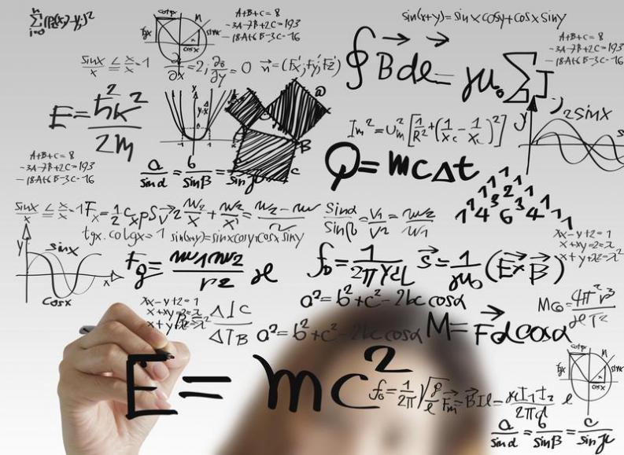
Modelo Matemático.
    Un modelo matemático es una representación simplificada, a través de ecuaciones, funciones o fórmulas matemáticas, de un fenómeno o de la relación entre dos o más variables.
    La rama de las matemáticas que se encarga de estudiar las cualidades y estructura de los modelos es la llamada “teoría de los modelos”.

Slide 11
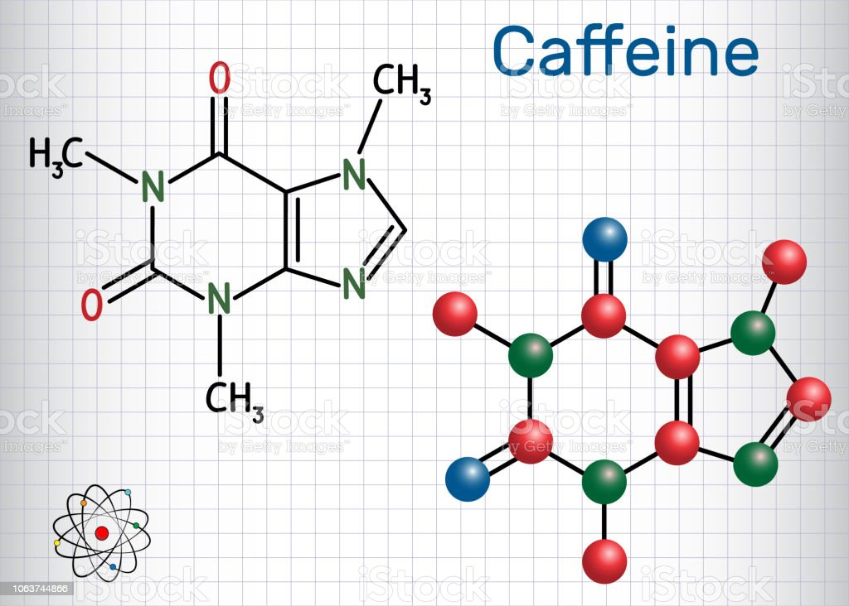
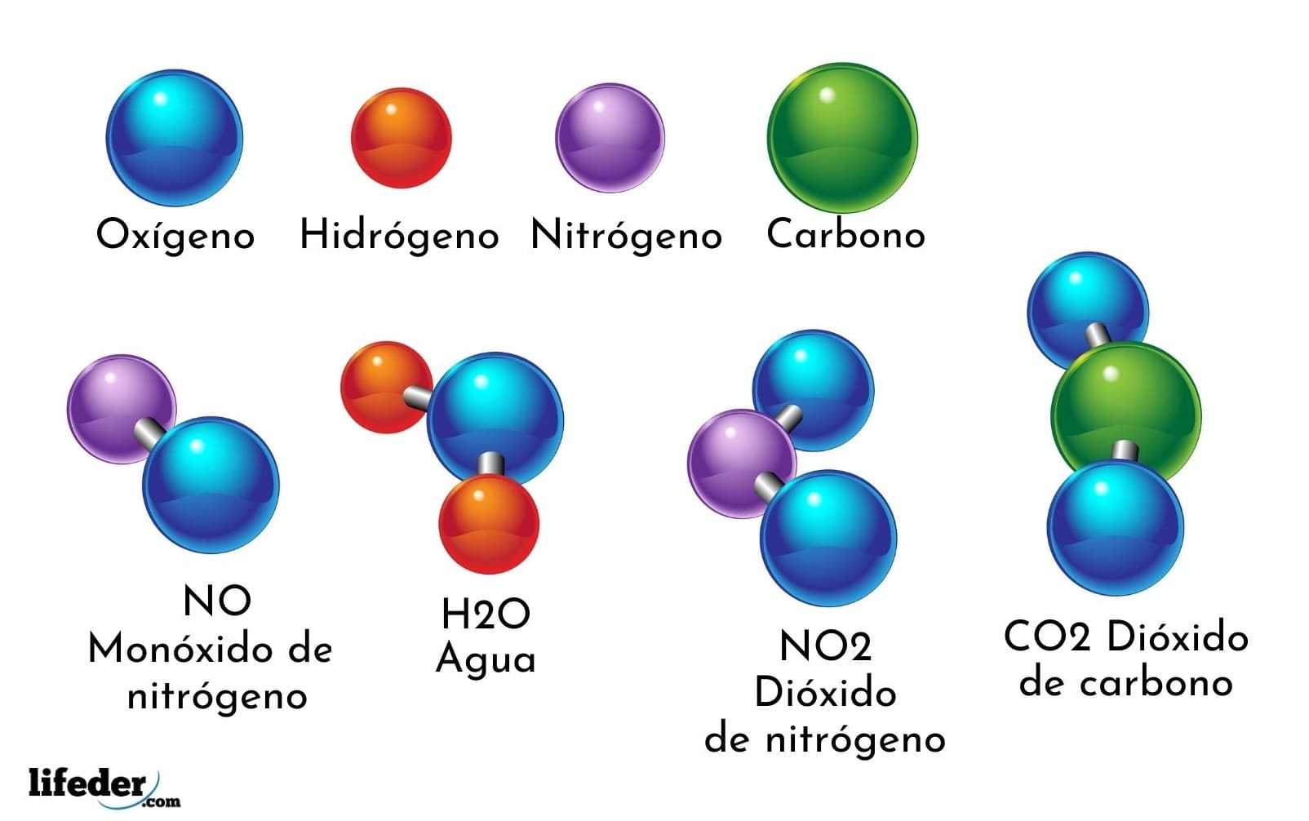
Modelo Químico.
Si bien es cierto que existe el modelado de Procesos Químicos, éstos normalmente están asociados a complejos programas de Software en sofisticados computadores asociados al diseño de procesos de ingeniería química.
Modelo Atómico: un modelo atómico es una representación gráfica de la estructura que tienen los átomos. Un modelo atómico representa una explicación o esquema de cómo son y cómo se comportan los átomos.

Slide 12
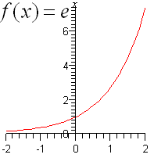
Modelo Gráfico.
Son instrumentos técnicos muy dúctiles que permiten ordenar, verificar, confrontar, generalizar, clasificar, plantear hipótesis, etc.
Además, este modelo posee una capacidad de síntesis difícil de obtener con otros instrumentos. Ayudan al conocimiento crítico y estimulan la reflexión y la confrontación.
También se consideran efectivos para expresar estadísticas y son comprensibles.

Slide 13
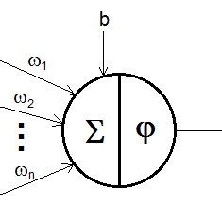
Modelo Simbólico.
Corresponde a la descripción por medio de símbolos que buscan mostrar, describir, ejecutar una situación, un suceso, un actuar, en un sistema mayor.
Dentro de este tipo de Modelo pueden incorporarse los siguientes:
    Modelos esquemáticos.
    Modelos gráficos..
    Modelos descriptivos (o verbales).

Slide 14
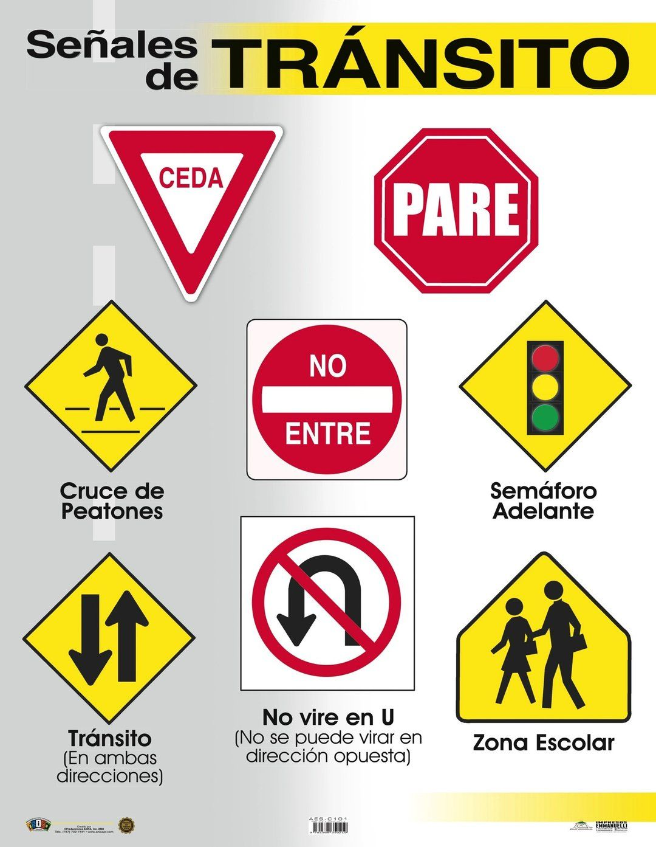
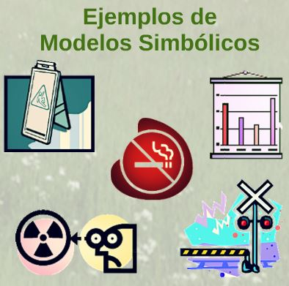
Modelos matemáticos.
Usan como lenguaje las matemáticas. Representan mediante fórmulas matemáticas el comportamiento de un sistema.

Slide 15
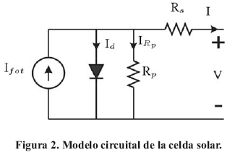
Modelo Eléctrico.
Normalmente puede ser catalogado como un esquema, diagrama, gráfico u otro nombre a fin (plano eléctrico).
Representa la totalidad de un sistema o sus partes. Considera unidades de medida, elementos u otras anotaciones necesarias para el estudio, comprensión o desglose de sus partes.
Esquema del circuito eléctrico de una casa

Slide 16
Herramientas para Modelar.
Una herramienta puede ser tan sencilla como una imagen o tan compleja como un entorno informático diseñado para mejorar la comprensión matemática.
La característica clave de una herramienta es que proporciona ayuda de alguna manera. Por ejemplo, una herramienta puede facilitar la memoria, ayudar a revisar procesos de resolución de problemas o permitir comparar un rendimiento con otro.

Slide 17
La Matemática como herramienta de Modelado.
Normalmente asociada a fórmulas, ecuaciones, procesos de cálculo, operatoria con factores u otro orden de operación, curvas geométricas, gráficas, etc. las herramientas matemáticas hoy en día se utilizan tan a menudo que pasan a ser algo cotidiano o del diario vivir.
Una herramienta matemática puede ayudar en la realización de cálculos, proporcionando más tiempo para comprobar hipótesis matemáticas que requieran razonamiento. En el ejemplo de la estadística, los estudios pueden centrarse en el análisis en lugar de dedicar todo el tiempo a calcular medidas.

Slide 18
La Física como herramienta de modelado.
Un modelo físico puede referirse a una construcción teórica (modelo matemático) de un sistema físico. También a un montaje con objetos reales que reproducen el comportamiento de algunos aspectos de un sistema físico o mecánico más complejo a diferente escala (modelo material en miniatura).

Slide 19
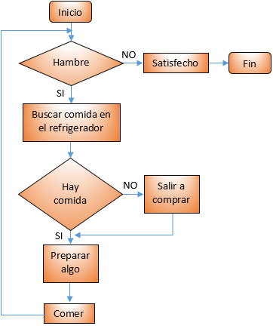
El Algoritmo y el Diagrama de flujo como herramienta de modelado.
Algoritmo:
Secuencia de pasos lógicos necesarios para llevar a cabo una tarea específica, como la solución de un problema.
Debe ser Preciso, Definido y Finito.
Diagrama de Flujo:
Representación gráfica del algoritmo.

Slide 20
El Computador y software asociado como herramienta de modelado.
El modelado computacional es el uso de computadoras para simular y estudiar sistemas complejos utilizando las matemáticas, la física y la informática.
Los modelos computacionales de hoy en día pueden estudiar un sistema biológico en múltiples niveles.
Diferentes aplicaciones se pueden llevar adelante hoy en día utilizando modelado computacional, tales como el pronóstico del tiempo, simuladores de vuelo, simulaciones de terremotos, simulaciones de propagación de virus a nivel mundial, etc.
Dentro de las herramientas utilizadas para realizar modelos a escala utilizando software se pueden mencionar las siguientes: Autocad, Matlab, Excel, 3d Estudio Max, Dialux, etc.

Slide 21
SITUACIÓN.
Se requiere construir una estructura fija, que permita el acceso desde el Patio del Niño al Camino de Circunvalación en las cercanías de los talleres.
Para lo anterior se debe establecer de manera grupal una solución, en la que ésta se justifique, a través de un modelo matemático, el que permita mediante el cambio de valores de variables dar respuesta a posibles nuevas modificaciones.

